Slide 1
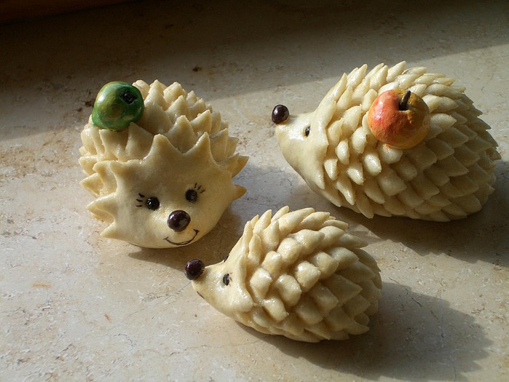
Кружок «Мукасолька»
Рабочая программа
организованной образовательной деятельности
педагога с обучающимися 4-5 лет
по дополнительному образованию
Руководитель: Попова Ксения Владимировна

Slide 2

Актуальность.
Лепка имеет большое значение для обучения и воспитания детей дошкольного возраста. Она способствует развитию зрительного восприятия, памяти, образного мышления, привитию ручных умений и навыков, необходимых для успешного обучения в школе. Лепка так же, как и другие виды изобразительной деятельности, формирует эстетические вкусы, развивает чувство прекрасного, умение понимать прекрасное во всем его многообразии.
Материал для лепки я выбрала соленое тесто. Почему именно тесто? Тесто – это такой материал, который для детской руки более удобен – он мягкий и для ребенка представляет больший интерес, чем пластилин.
Соленое тесто в последние годы стало очень популярным материалом для лепки. Поделки из теста - древняя традиция, им находится место и в современном мире, потому что сейчас ценится все экологически чистое и сделанное своими руками. Тесто – материал очень эластичный, легко приобретает форму и изделия из него достаточно долговечны. Работа с ним доставляет удовольствие и радость. Этому виду творчества придумали современное название – «Тестопластика или мукосолька».
Рабочая программа кружка «Мукосолька» разработана на основе дополнительной образовательной программы «Моя тропинка к успеху» по реализации художественно- эстетической направленности с учетом возрастных и психологических особенностей детей дошкольного возраста, с учетом развития науки, техники, культуры, экономики, технологии и социальной сферы.
Срок реализации программы 2019-2020 учебный год.

Slide 3
Цель и задачи:
Цель организации образовательного процесса:
Создание условий для развития творческой активности детей в процессе лепки из соленого теста.
Задачи организации образовательного процесса:
1.Обогащать и расширять художественный опыт дошкольников.
2.Формировать и развивать творческие способности обучающихся.
3. Развивать мелкую моторику рук, воображение, мышление (логическое и абстрактное), эстетическое восприятие.
4.Создать положительную атмосферу для речевого развития в процессе деятельности.
5.Формировать у детей некоторые навыки учебной деятельности, умение слушать и слышать поставленную взрослым задачу, удерживать ее в памяти, следить за показом способов выполнения действий или самостоятельно находить их, выполнять работу спокойно и в отведенное время.
6. Удовлетворить индивидуальные потребности обучающихся в художественно-эстетическом развитии.

Slide 4
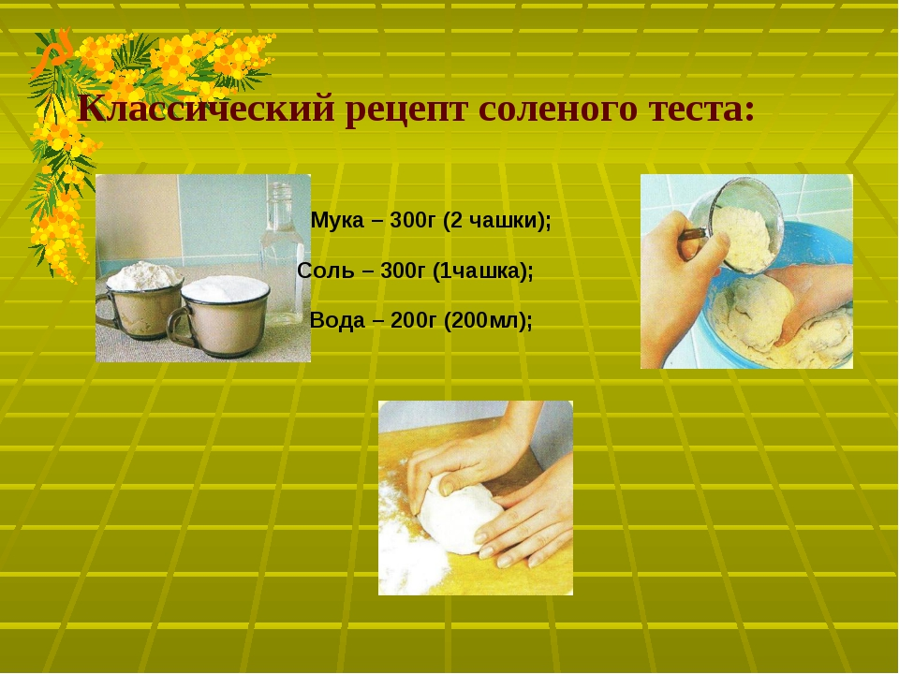

Slide 5
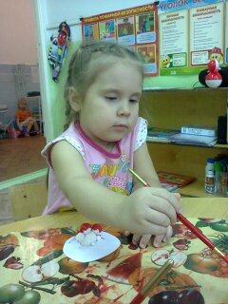
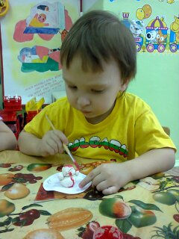
Условия реализации программы.
Образовательная деятельность кружка организуется во второй половине дня, проводиться в групповой комнате или в специально оборудованном помещении дошкольного учреждения. Формы работы подвижные, разнообразные и меняются в зависимости от поставленных задач.
Кружковая работа проводятся с подгруппой детей из 8 от 4 лет. Длительность работы – в соответствии с санитарными нормами.
Деятельность в кружке комплексные, интегрированные, не дублируют ни одной из тем основной образовательной программы дошкольного образования.

Slide 6
Принципы построения программы кружка «Мукасолька»:
Принцип комфортности: атмосфера доброжелательности, вера в силы ребенка, создание для каждого ситуации успеха.
Принцип погружения каждого ребенка в творческий процесс: реализация творческих задач достигается путем использова­ния в работе активных методов и форм обучения.
Принцип опоры на внутреннюю мотивации воспитанника: с учетом опыта ребенка создание эмоциональной вовлеченности его в творческий процесс, что обеспечивает естественное повышение работоспособности.
Принцип постепенности: переход от совместных действий взрослого и воспитанника, воспитанников со сверстниками к самостоятельным; от самого простого до заключительного, максимально сложного задания;
Принцип вариативности: создание условий для самостоятельного выбора воспитанником способов работы, типов творческих заданий, материалов, техники и др.
Принцип индивидуального подхода: создание в творческом процессе раскованной, стимулирующей творческую активность воспитанника атмосферы. Учитываются индивидуальные психофизиологические особенности каж­дого воспитанника и группы в целом. В основе лежит комплексное развитие всех психических процессов и свойств личности в процессе совместной (дети - дети, дети - родители, дети - педагог) продуктивно-творческой, продуктивно-речевой деятельности, в результате которой ребенок учится вариативно мыслить, запоминать, придумывать новое, решать нестандартные задачи, общаться с разными людьми и многое другое.
Принцип взаимного сотрудничества и доброжелательности: общение с воспитанником строится на доброжелательной и доверительной основе.
Принцип интеграции: интегративный характер всех аспектов развития личности ребёнка дошкольного возраста: общекультурных, социально-нравственных, интеллектуальных.

Slide 7
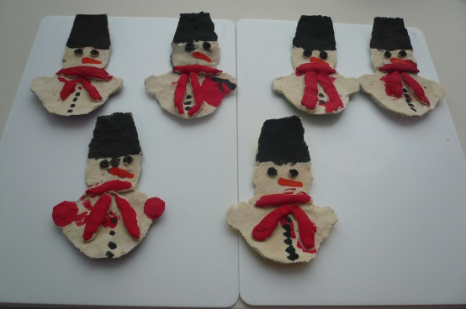
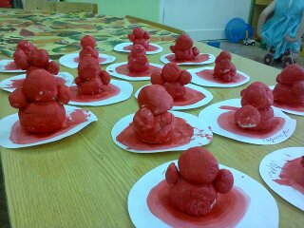
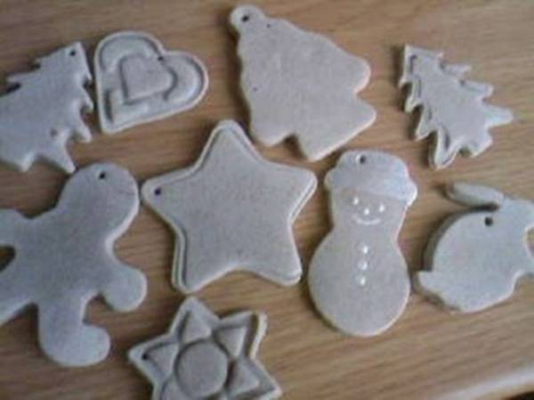
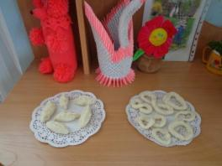
Работа кружка будет проводиться в соответствии с перспективным планом на год

Slide 8
Для родителей:
Перспективный план работы с родителями
Месяц | Формы работы | Участники | Задачи
Октябрь | Памятка для родителей «Путешествие в страну Тестопландию начинается?» | учитель-логопед, родители | Повысить педагогическую грамотность родителей по вопросам тестопластики.
Январь | Творческая мастерская. «Увлекательная тестопластика». | учитель-логопед, родители, дети | Заинтересовать родителей, привлечь родителей к совместному творчеству со своими детьми.
Май | Мастер- класс «Мы – фантазеры» | Родители, дети, учитель-логопед | Вызвать интерес у родителей к жизни ДОУ.

Slide 9


